Slide 1
في اطار برنامج التنمية المعرفية تنفيذ دورة )Teachers Training( بناءً على توجيه معالي مدير الجامعة الدكتور : خالد بن سعد المقرن وبمتابعة من سعادة عميد الكلية الدكتور خالد بن عبدالله الشافي ، وفي ضوء الشراكة المجتمعية ، أقامت كلية العلوم والدراسات الإنسانية بالغاط وفي إطار برنامج التنمية المعرفية الذي يتضمن عدداً من الدورات التدريبية لموظفي وموظفات القطاع الحكومي والقطاع الخاص في محافظة الغاط أقيمت دورةً تدريبية بعنوان: (Teachers Training) بقاعة التدريب بإدارة التعليم بالمحافظة وذلك يوم الاحد الموافق 30/6/1436 هـ, حيث قدَّم الدورةَ الدكتور / عبداللطيف مأمون حسن الاستاذ المساعد بقسم اللغة الانجليزية بالكلية , واستهدفت هذه الدورة معلمين ومشرفين اللغة الانجليزية في كافة مدارس المحافظة ، وتنمية عدد من المهارات العلمية لديهم . هذا وقد أشاد جميع المشاركين بهذه الدورات التي تهدف إلى تنمية كفاءة العاملين في الأجهزة الحكومية وتطوير مهارتهم.

Slide 2
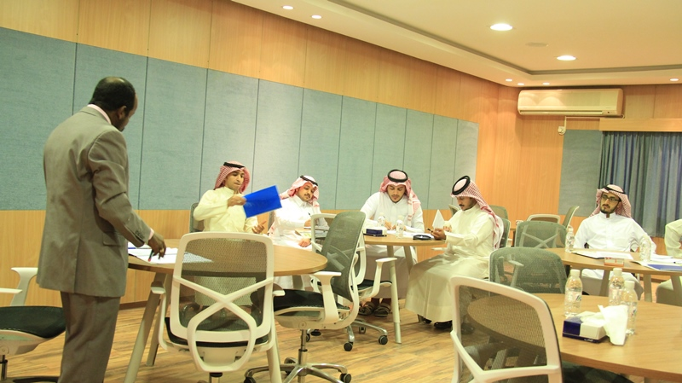

Slide 3
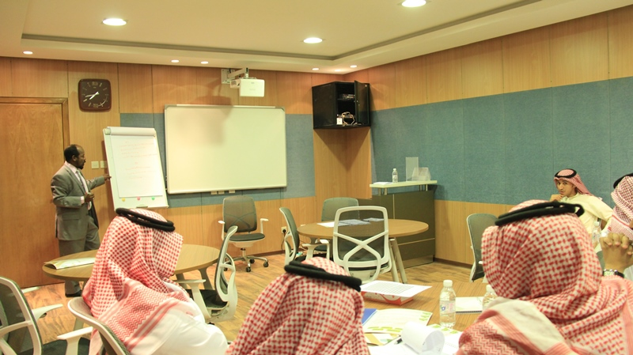

Slide 4
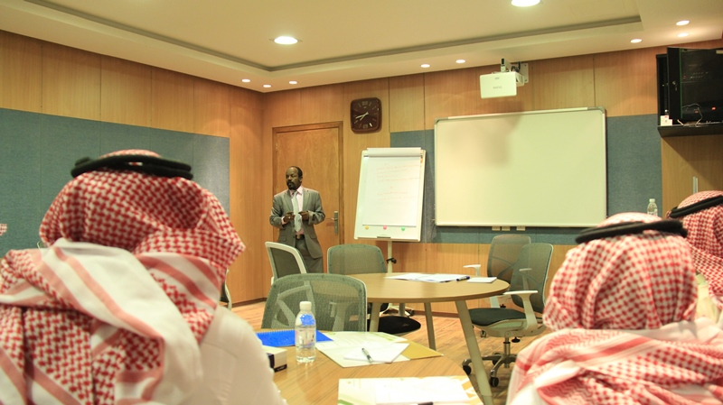

Slide 5
